Slide 1

Akvakultūra šodien un rīt
Latvijas
Latvijas zivju audzētāju asociācija
Mārcis Ziņģis
26468445
zingismarcis@inbox.lv
7.11.2025

Slide 2
Latvijas zivju audzētāju asociācija
Šobrīd apvieno 13 ekonomiski aktīvus akvakultūras uzņēmumus (20%, 2024)
Realizācija 550,5t (74%, 2024)
Galvenā produkcija ir karpas (~70% no savas produkcijas, >80% no kopējā
valstī izaudzēto un realizēto karpu, 2024)
Apsaimnieko ~3000ha dīķu platības (~52%, 2024)

Slide 3
Ražošanas raksturojums
Pēc veida: dīķi >90%, RAS ~40%
70% pilna cikla audzēšana
30% uzņēmumu veic produkcijas pirmapstrādi vai apstrādi
30% uzņēmumu galvenais realizācijas veids ir makšķerēšana
30% uzņēmumi nodrošina produkcijas realizāciju visu gadu
Mazuntirdzniecība, vairumtirdniecība, pārstrāde, makšķerēšanas pakalpojums, eksports (<10%), zivju mazuļi
Nodarbinātība: ~60 pamat un 30 sezonas darbinieki

Slide 4
Dīķu produkcija
Pamatprodukcija, dīķa zivis (karpas) ir dabiska produkcija no dabiskas vides apstākļiem (90% uzņēmumu audzē ekstensīvi vai pusintensīvi, videi draudzīgi)
Vairāku zivju audzētavu dīķu teritorijas atrodas Natura 2000 lieguma teritorijās
Zivju audzēšanas dīķu teritorijā ir izveidojies labvēlīgs biotops daudzu putnu un dzīvnieku sugu dzīvošanai. Ekosistēmas pakalpojums
Iegūtā produkcija ir Latvijas izcelsmes veselīgs produkts, kam barošanai tiek izmantota dabiskā barība un graudi, bet mākslīgi ražotu granulēto barību izmanto tikai agrīnajās audzēšanas stadijās

Slide 5
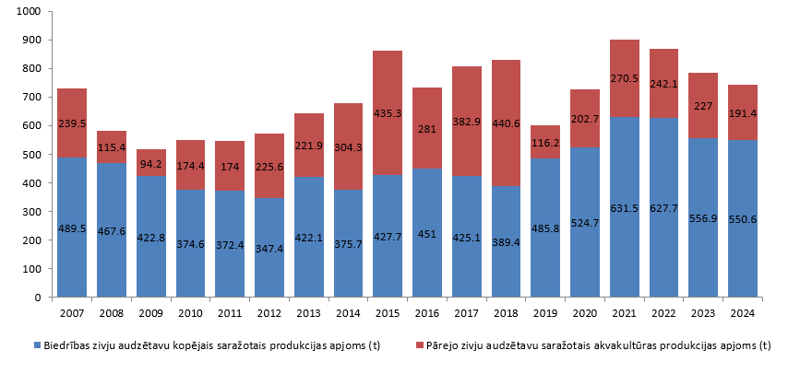
Realizētās akvakultūras produkcijas apjoms 2007. – 2024. gadā, tonnas

Slide 6
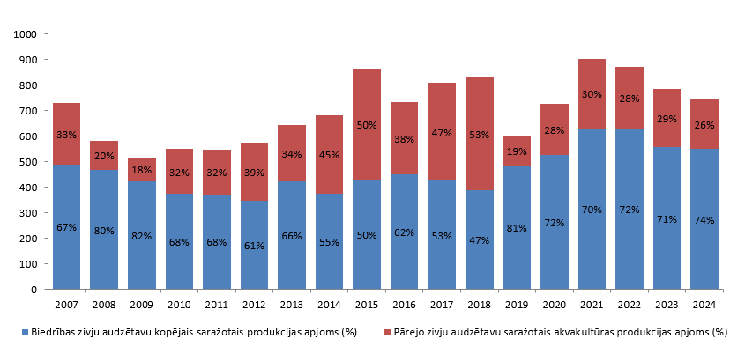
Realizētās akvakultūras produkcijas apjoms 2007. – 2024. gadā, % sadalījums

Slide 7
Tirgus situācija
Stagnējoša!
Importētās produkcijas ietekme
Sezonāls piedāvājums
Pirmapstrāde, pārstrāde

Slide 8
Šībrīža situācija
Dīķsaimniecībās atkarība no klimatiskajiem dabas apstākļiem
Zivēdājdzīvnieku ietekme! Nemedījamie!!!
Pieejami atbalsti (investīcijas, vides, kompensācijas)
Atšķirīga pieeja dažādās prasībās, īpaši saistītās ar vidi
Dažbrīd nevienlīdzība ar citām nozarēm (PVN)
Praktiskā zinātne pret fundamentālo zinātni
Nozares statistika, dati

Slide 9
Nākotne
Ar vidi un tās resursiem saistītie jautājumi, atļaujas, nodokļi!
RAS, jūras akvakultūras attīstība
Jaunas sugas
EJZAF nākotne
Veiksmīga paaudžu maiņa ģimenes uzņēmumos. Nepieciešami zivju audzēšanas procesu vadītāji

Slide 10

Paldies par uzmanību!

